Slide 1
Suggerimento per lo studio
della Batteriologia clinica:
NON imparare a memoria la classificazione e tutte le caratteristiche di un batterio, ma focalizzarsi sulle caratteristiche che lo distinguono
dagli altri e lo rendono importante per la patogenesi.
A volte si possono dedurre informazioni utili considerando anche
solo la morfologia: un COCCO è Gram + (solo Neisserie sono Gram-),
asporigeno, (solo bacilli e clostridi producono spore), immobile (solo
alcuni enterococchi hanno flagelli), non produce endotossine
(prodotte solo da Gram-), e quindi molto probabilmente produrrà
esotossine.
Tutti i batteri di interesse medico sono generalmente aerobi/anaerobi
facoltativi (tranne Brucelle – aerobi obbligati) e pochi gruppi
anaerobi obbligati (es. Clostridi)

Slide 2
COCCHI Gram +
Ascessi
Infez. sistemiche
Infez. cutanee
intossicazioni alimentari
S. aureus
STAFILOCOCCHI
S. epidermidis
coag. neg.
patogeno opportunista
S. pyogenes
Tonsilliti (endocarditi) Scarlatt.
infez cutanee, febbre reum.....
aerobi
S. pneumoniae
polmonite, endocardite
STREPTOCOCCHI
S. mutans
carie
S. agalactiae
infez. vaginali;
meningite neonatale
S. Lattici (lactis, cremoris...)
“utili”
PEPTOCOCCHI
anaerobi
PEPTOSTREPTOCOCCHI

Slide 4
Genere STAPHYLOCOCCUS
Gram positivi, catalasi positivi,
ammassi a grappolo
immobili
aerobi o anaerobi facoltativi
Alofili (resistenti a NaCl)
componenti della flora commensale
cute
naso

Slide 5
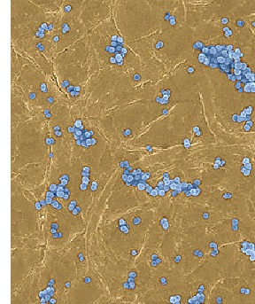
Genere STAPHYLOCOCCUS
Specie patogene per l’uomo:
S. aureus
S. epidermidis
S. haemolyticus
S. lugdunensis
S. saprophyticus
etc........

Slide 6
Staphylococcus aureus

Slide 7
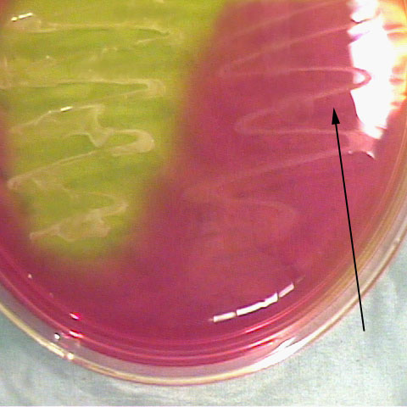
S.aureus
catalasi positivo
coagulasi positivo
può essere emolitico
mannitolo positivo
Mannitol Salt Agar
S. aureus

Slide 8
Componenti strutturali e antigeniche:
Fattori di virulenza
Capsula (undici sierotipi: V e VIII associati a patologie umane)
Proteine superficiali di adesione : legate al peptidoglicano
Proteina A, contenuta nella parete cellulare, si lega al frammento Fc delle IgG, esplicando un’azione anticomplementare e antifagocitaria. Non si trova nei coagulasi negativi.
Fibronectin binding protein A e B
Biofilm

Slide 9
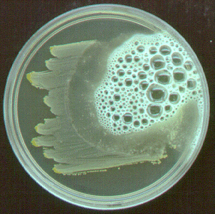
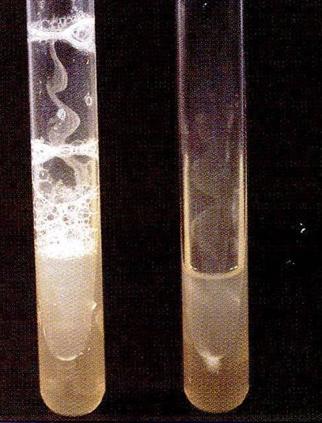
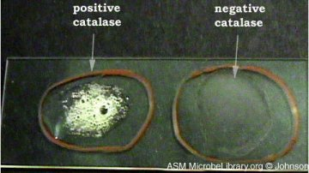
FATTORI DI VIRULENZA di S. aureus e degli altri stafilococchi
CATALASI
permette ai batteri di resistere alla fagocitosi e di moltiplicarsi all’interno dei fagociti.
2 (H₂O₂) 2 H₂O + O₂

Slide 10
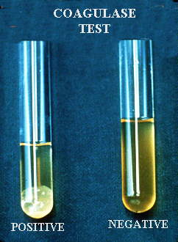
FATTORI DI VIRULENZA di S. aureus
COAGULASI
Agisce sulle proteine sieriche della coagulazione, provoca la formazione di fibrina intorno al batterio che, come una capsula lo protegge dalla fagocitosi

Slide 11
FATTORI DI VIRULENZA di S. aureus
ESOTOSSINE
leucocidina e stafilotossina
5 tossine citolitiche (α, β, δ, γ e leucocidina di Panton-Valentine) che uccidono i globuli bianchi.
tossina esfoliativa ET-A, ET-B
Sindrome della cute scottata (malattia di Ritter): la tossina raggiunge lo strato granuloso dell’epidermide determinandone lo scollamento.
enterotossine
causa enterocolite: almeno 6 tipi (A-F), termostabili e resistenti agli enzimi dell’intestino.
25 mg di enterotossina efficaci per la manifestazione patogena.
TSST-1: tossina della sindrome da shock tossico
causa febbre, per liberazione in IL-1, shock, eruzione cutanea desquamativa, ipotensione, disfunzioni a livello di organi, morte.

Slide 12
FATTORI DI VIRULENZA di S. aureus
ENZIMI DEGRADATIVI
ialuronidasi
fattore di diffusione in quanto rompe l’acido ialuronico presente nel tessuto connettivo
lipasi
consente l’idrolisi dei lipidi consentendo al microorganismo di vivere nelle zone sebacee
emolisine (α, β, γ )
tossine che lisano gli eritrociti e danneggiano le piastrine.
MA... COME VENGONO ESPRESSI QUESTI FATTORI DI VIRULENZA?

Slide 13
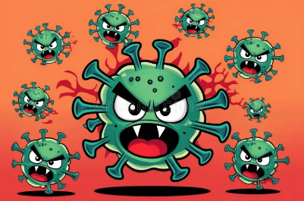
In una prima fase di COLONIZZAZIONE, la capacità degli stafilococchi di causare malattia dipende dalla produzione iniziale delle proteine di superficie che permettono l’adesione ai tessuti e la colonizzazione.....
...... Nella seconda fase dipende dalla capacità di esprimere tossine ed enzimi idrolitici che distruggono i tessuti e permettono la penetrazione in profondità
COME È REGOLATO IL PASSAGGIO DAL PRIMO AL SECONDO FENOTIPO?

Slide 14
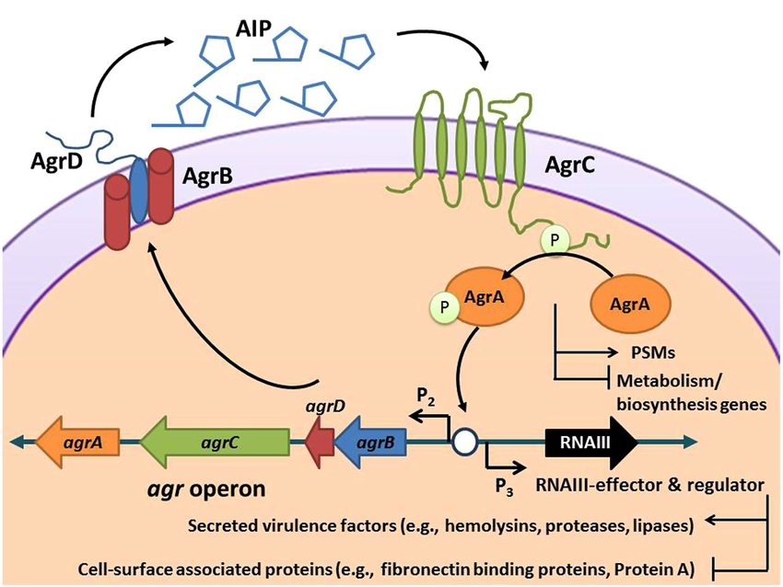
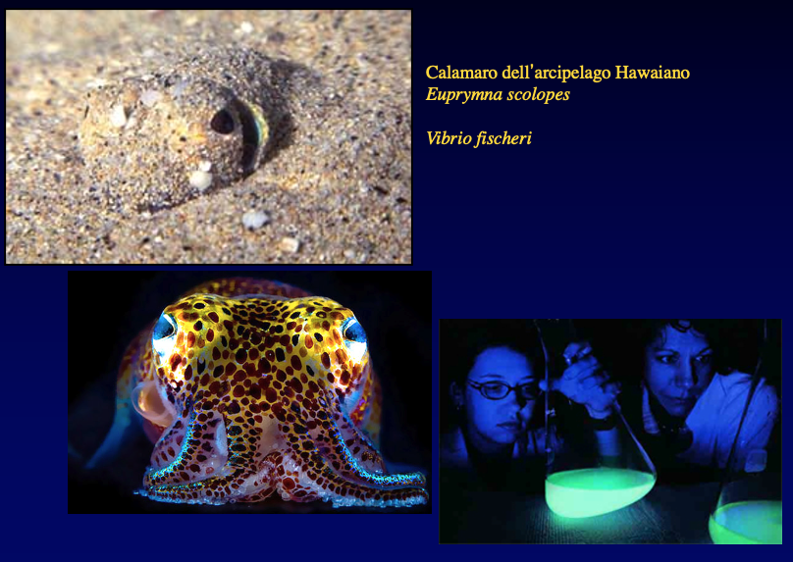
REGOLAZIONE GENICA DELLA VIRULENZA DI S. aureus
QUORUM SENSING
Sistema agr(accessory gene regulator).
Il locus agr contiene due trascritti divergenti: RNAII and RNAIII
Il trescritto RNAII è un operone di 4 geni, agrBDCA, che codificano fattori necessari per sintetizzare AIP e attivare la cascata regolatoria.
Il trascritto RNAIII produce un RNA regolatorio che aumenta l’espressione dei fattori di virulenza extracellulari e riduce l’espressione delle proteine di superficie che mediano l’adesione
(Novick et al., 1993)

Slide 15
Gli Stafilococchi agr- sono meno sono meno aggressivi per la minor espressione dei fattori di virulenza....
...ma producono + biofilm!
IMPORTANTE PER I CHIRURGHI!

Slide 16
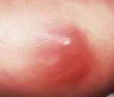
Le malattie causate dallo stafilococco iniziano con un’infezione localizzata:

Slide 17
QUADRI CLINICI DETERMINATI DA STAPHYLOCOCCUS AUREUS
Proliferazione dei batteri con formazione di ascessi e distruzione dei tessuti
Infezioni cutanee piogene
Infezioni in sedi profonde
Foruncolo
Follicolite
Impetigine
Favo
Setticemia
Endocardite
Polmonite ed empiema
Osteomielite
Artrite settica
Sindrome della cute scottata (S. di Ritter)
Intossicazione alimentare da stafilococchi
Sindrome da shock tossico
Infezioni in cui prevale l’azione di specifiche tossine

Slide 18
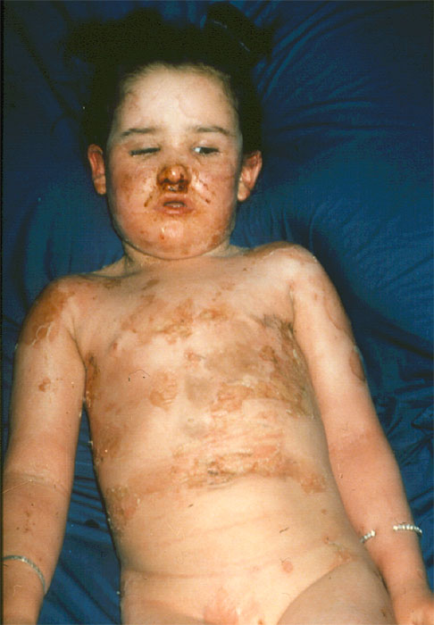
Infezioni cutanee
favo
impetigine

Slide 19
Infezioni in sedi profonde Staphylococcus aureus
polmonite
osteomielite
artrite settica
setticemia
endocardite
…altre
È uno dei più comuni patogeni nelle
infezioni ospedaliere e di comunità

Slide 20
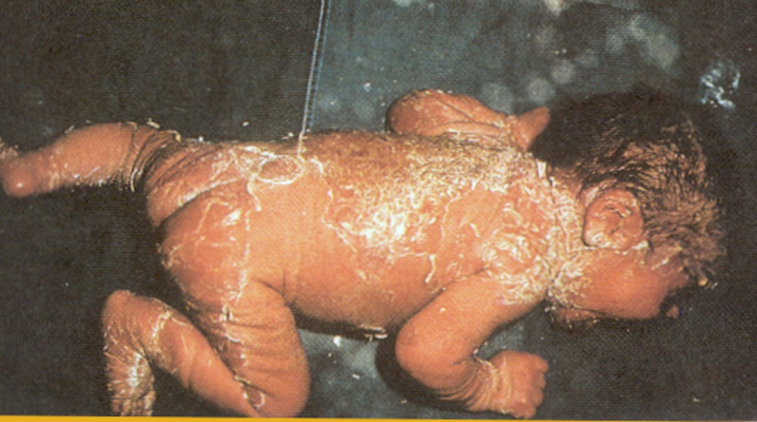
Patologie determinate da specifiche tossine
Intossicazione alimentare da stafilococchi
Sindrome da shock tossico
Sindrome della cute scottata

Slide 21
INFEZIONI OSPEDALIERE DA S. AUREUS
MRSA: ceppi con elevata resistenza alla Meticillina
VISA: ceppi con resistenza intermedia alla Vancomicina
VRSA: ceppi con elevata resistenza alla Vancomicina

Slide 22
Genere STAPHYLOCOCCUS
Specie patogene per l’uomo:
S. aureus
S. epidermidis
S. haemolyticus
S. lugdunensis
S. saprophyticus
etc........
Coagulasii
NEGATIVI

Slide 23
CNS: Stafilococchi coagulasi negativi
Commensali ubiquitari poco virulenti
la loro diffusione li rende patogeni in conseguenza di quasi tutte le manovre chirurgiche che mandano in circolo questi batteri.
frequenti sono infatti:
le endocarditi,
le infezioni localizzate nel peritoneo o nei reni in soggetti drenati
Infezione di protesi, valvole cardiache, cateteri venosi centrali…
diffusa farmaco-resistenza, rivolta in molti casi a più farmaci.

Slide 24
CNS: Stafilococchi coagulasi negativi
Negativi al test
della coagulasi
Non fermentano il mannitolo
Non emolizzano
Staphylococcus epidermidis
Infezioni su protesi artificiali, valvole cardiache, cateteri, osteomieliti, etc
Staphylococcus saprophyticus
Responsabile soprattutto di infezioni del tratto urinario

Slide 25
Infezione delle protesi vascolari da Stafilococchi:
Sono sempre uguali?
S. aureus
Sufficiente sostituire la protesi
Staphylococchi coagulasi neg.
Sostituire la protesi eliminando
Anche le porzioni contigue
del vaso arterioso

Slide 26
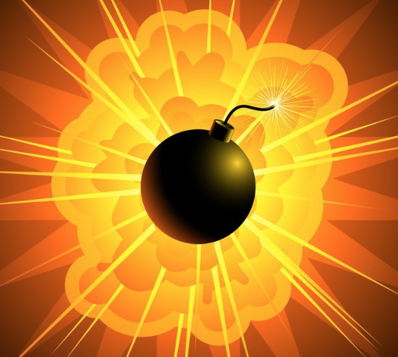
TERAPIA
S. aureus è resistente a molti antibiotici e la velocità con cui sviluppa resistenza è preoccupante.
penicilline e cefalosporine non sono più efficaci,
β-lattamine protette
glicopeptidi: vancomicina e teicoplanina
aumentano pericolosamente i ceppi resistenti.!!!
Molti coagulasi negativi invece sono resistenti a tutti gli antibiotici conosciuti e rappresentano un problema per immunocompromessi e degenti in terapia intensiva.

